Slide 1
FACULTAD DE CIENCIAS HUMANAS Y SOCIALES
TESIS DE GRADO PREVIA A LA OBTENCIÓN DEL TÍTULO DE:
LICENCIATURA EN EDUCACIÓN INFANTIL
” ANÁLISIS DE LA ACTIVIDAD LÚDICA COMO ESTRATEGIA PARA EL
DESARROLLO DEL LENGUAJE ORAL DE NIÑOS Y NIÑAS DE 3 A 5 AÑOS DE EDAD
DEL CENTRO INFANTIL CAROLINA TERÁN DURANTE EL AÑO LECTIVO
2011-2012.”.”PROPUESTA ALTERNATIVA”
LORENA VANESSA TACURI VÁSQUEZ
DIRECTORA:MSC.DENICE BARRIONUEVO CODIRECTORA: MSC.SUSANA PONCE

Slide 2
” ANÁLISIS DE LA ACTIVIDAD LÚDICA COMO ESTRATEGIA PARA EL DESARROLLO DEL LENGUAJE ORAL DE NIÑOS Y NIÑAS DE 3 A 5 AÑOS DE EDAD DEL CENTRO INFANTIL CAROLINA TERÁN DURANTE EL AÑO LECTIVO 2011-2012.”.”PROPUESTA ALTERNATIVA”
CAP I El problema
CAP II Marco teórico
CAP III Diseño metodológico
CAP IV Presentación, análisis e interpretación de datos
CAP V Conclusiones y Recomendaciones
CAP VI Propuesta alternativa
CAP VII Marco administrativo

Slide 3
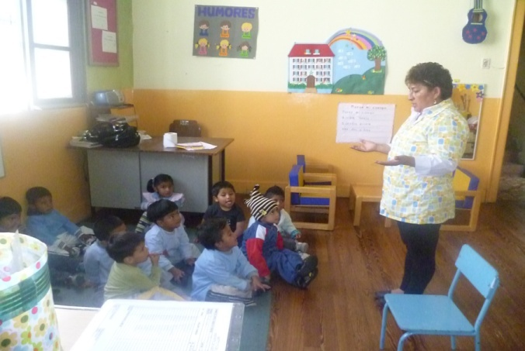
EL PROBLEMA
Metodología con actividades tradicionales
CDI Carolina Terán
No incentiva el aprendizaje del lenguaje oral
Se deja de lado las actividades lúdicas

Slide 4
OBJETIVOS
OBJETIVO GENERAL:
Analizar la actividad lúdica como estrategia para desarrollar el lenguaje oral en los niños de 3 a 5 años del Centro Infantil Carolina Terán.
OBJETIVOS ESPECÍFICOS:
Analizar la planificación micro curricular a fin de evidenciar la inclusión de actividades lúdicas.
Identificar las actividades lúdicas que permiten el desarrollo del lenguaje oral de los niños.
Diseñar una propuesta alternativa que contenga actividades que promuevan el desarrollo del lenguaje oral de los niños

Slide 5
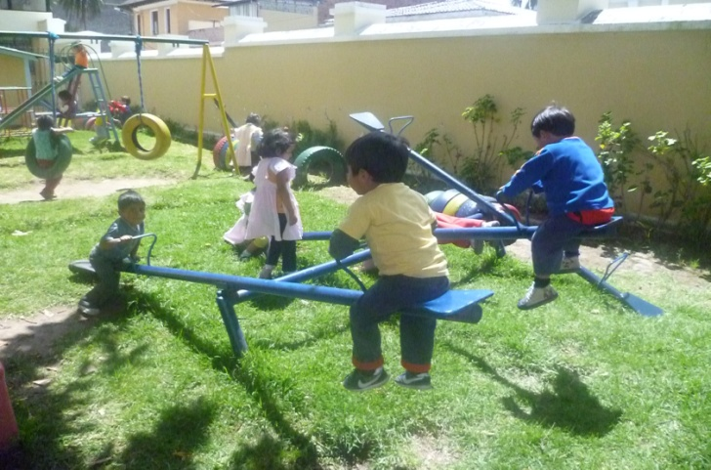
JUSTIFICACIÓN
La actividad lúdica potencia varios aspectos en la formación de los niños
Muestran avances significativos en las áreas cognoscitivas y socio-emotivas
Potencia el desarrollo del lenguaje oral
Investigar como se desarrollan las actividades lúdicas dentro del aula

Slide 6

CAPÍTULO II
MARCO TEÓRICO
Schaefer: El juego es un medio para expresar sentimientos, explorar relaciones, describir experiencias, descubrir deseos y lograr autosatisfacción.
Vygostky: Jugando se comunican e interactúan son sus iguales, ampliando su capacidad de comunicación; desarrollan de forma espontánea la capacidad de cooperación, dar y recibir ayuda a contribuir a un bien común.

Slide 7


EL LENGUAJE ORAL
Forman relaciones personales.
Expresan sus sentimientos , sus necesidades y sus deseos.
Se encuentran presentes los monólogos.
A los cinco años empiezan a utilizar de manera correcta las partículas gramaticales.
Forman oraciones completas y bien construidas.
Frases subordinadas
Poseen un vocabulario de más de dos mil palabras que emplean de una manera coherente.

Slide 8



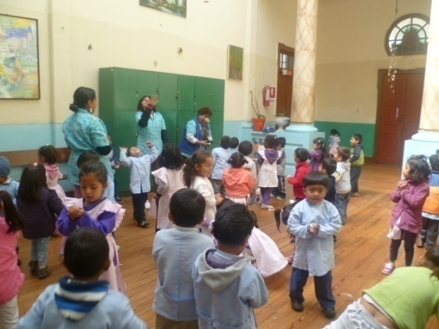
FUNCIONES DEL LENGUAJE ORAL
Función expresiva
Función referencial
Función conativa
Función fática
Función lúdica
Función simbólica
Función social

Slide 9

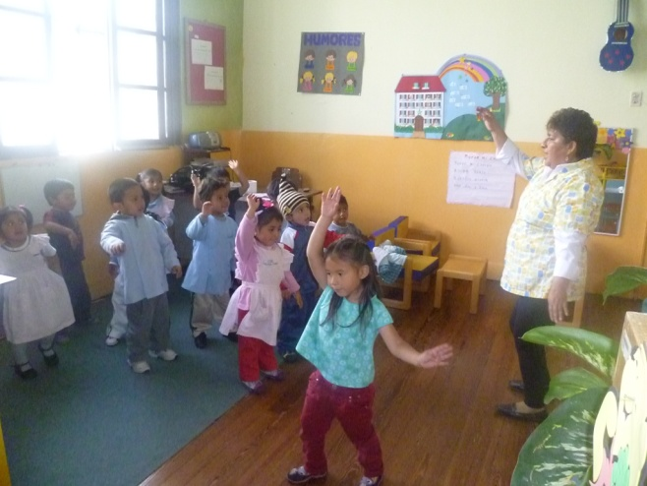
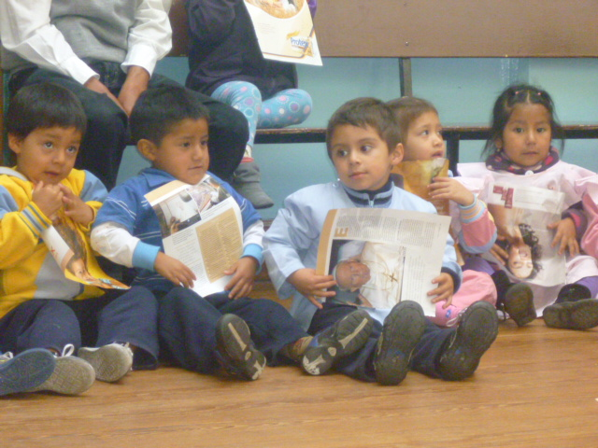
Desarrollo psicolingüístico en los primeros años de vida
Etapa pre lingüística
Etapa lingüística

Slide 10



EL aprendizaje del lenguaje en el aula
Creación de situaciones:
Observaciones
Actividades de experimentación
Juegos varios
Rincones en el aula

Slide 11
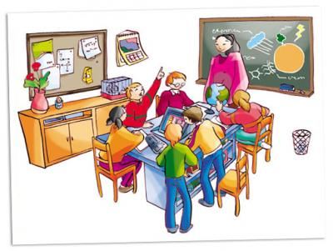

Conductas previas para adquirir el leguaje
Voluntaria
Imitación gestual
Atención
Gestos deícticos
Gestos simbólicos
Gestos icónicos
Involuntaria
Contacto visual

Slide 12


Progresión del niño en los diferentes planos del lenguaje
Organización fonética
Organización morfosintáctica
Organización semántica

Slide 13
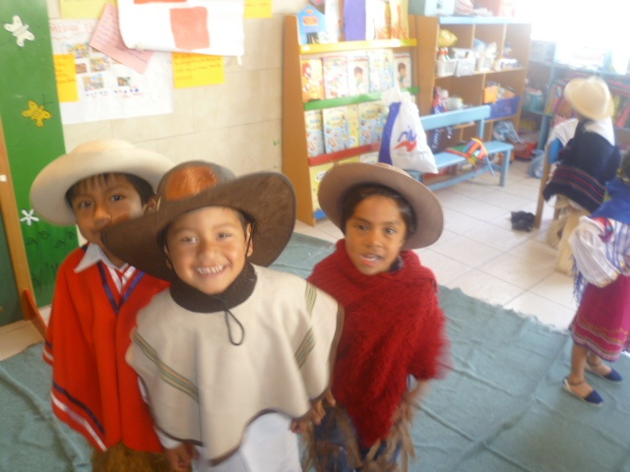
Actividad lúdica y lenguaje
Potencia el lenguaje
Creatividad
Socialización
Desarrollo psicomotor, cognitivo, afectivo y social
Tipos de juego
Juegos de función
Juego simbólico
Juego de construcción
Juegos tradicionales

Slide 14
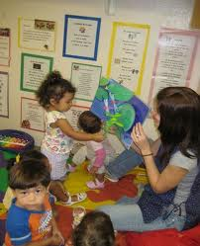
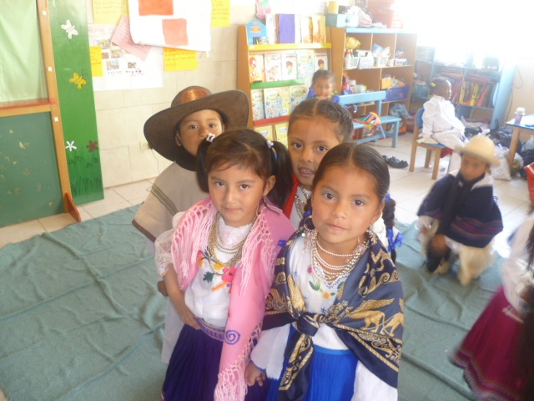

Estrategias educativas
Lectura dialogada
Juegos de disfraces
Lectura compartida
Música, baile y canto

Slide 15

CAPÍTULO III
Diseño metodológico
Investigación Descriptiva
Técnicas e instrumentos de investigación
Población:
48 sujetos de estudio

Slide 16
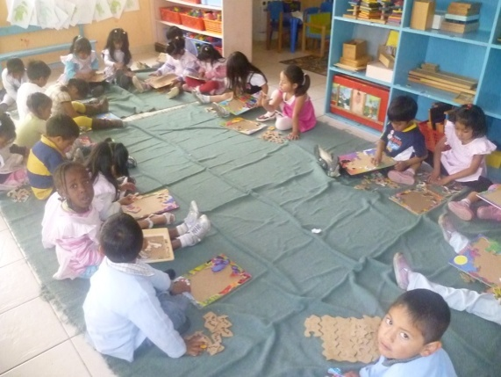
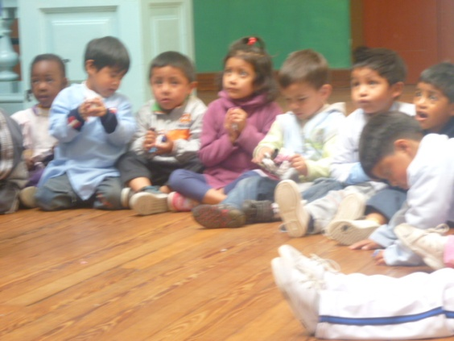
HIPÓTESIS DE TRABAJO
Las actividades lúdicas que utilizan las educadoras de párvulos de 3 a 5 años de edad, contribuyen satisfactoriamente al desarrollo del lenguaje oral.

Slide 17
VARIABLES DE LA INVESTIGACIÓN
Variable independiente
Actividad lúdica
Lenguaje oral
Variable dependiente

Slide 18
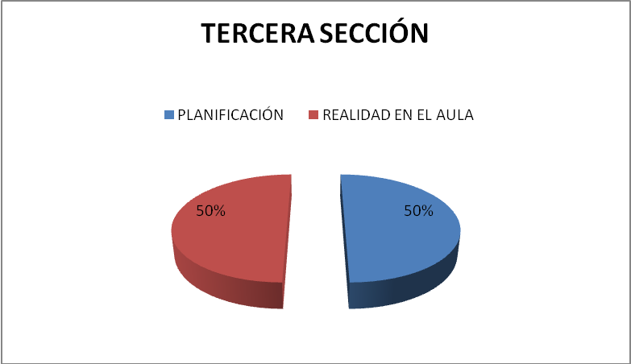
CAPÍTULO IV
Análisis e interpretación de datos
LISTA DE COTEJO
PLANIFICACIÓN | REALIDAD EN EL AULA
3 | 3

Slide 19
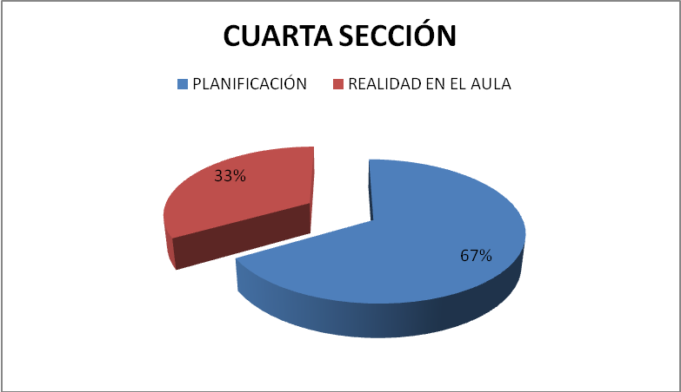
PLANIFICACIÓN | REALIDAD EN EL AULA
4 | 2
CUARTA SECCIÓN

Slide 20
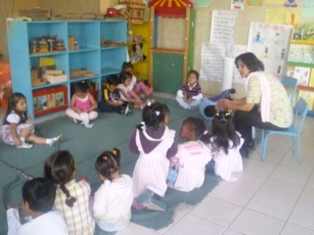
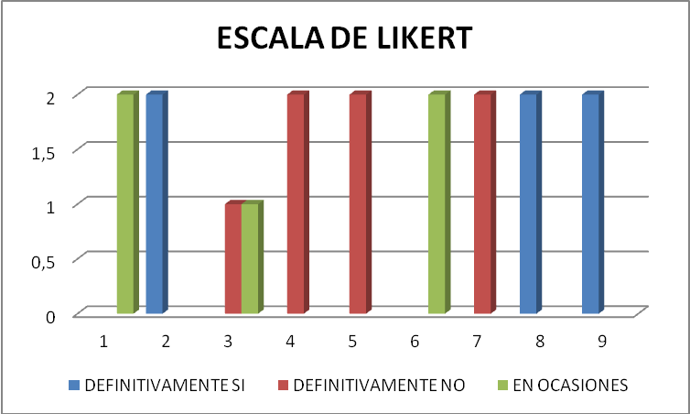
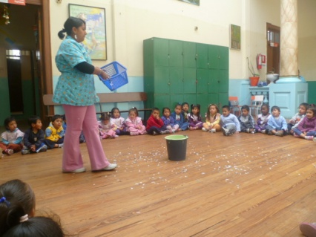
Escala de Likert (Actitud maestras)

Slide 21
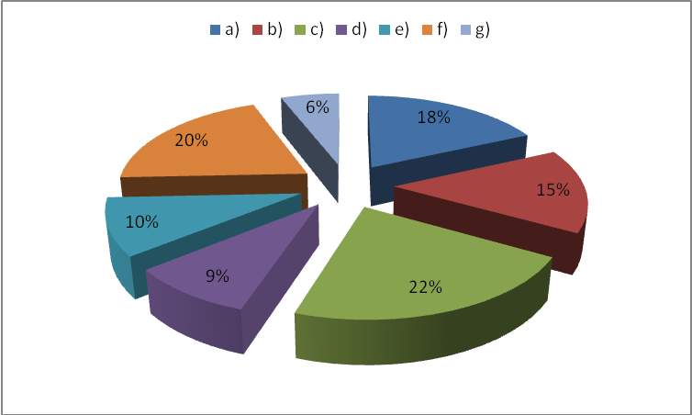
Resultados fichas de observación aplicados a niños y niñas
Literal | SÍ | NO
a) El niño/a se integra al grupo de juego | 34 | 12
b) El niño/a comparte el material asignado | 28 | 18
c) El niño/a participa con entusiasmo en el juego | 41 | 5
d) El niño/a sigue las instrucciones del juego | 17 | 29
e) El niño/a se comunica con sus compañeros durante el juego | 19 | 27
f) El niño/a tiene una actitud positiva frente al juego | 37 | 9
g) ¿Niños y niñas forman grupos dependiendo de su sexo? | 11 | 35

Slide 22

CAPÍTULO V
Conclusiones
La planificación no se la cumple a cabalidad
Las actividades propuestas no estimulan el lenguaje oral
Las maestras no conocen todas las estrategias

Slide 23
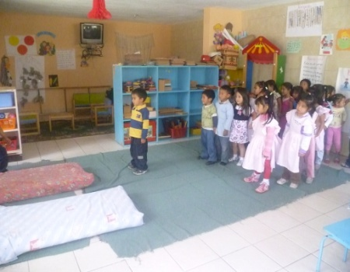
Recomendaciones
Las maestras deben centrar toda su atención y energía para realizar las actividades lúdicas
Las maestras deben realizar actividades de manera divertida
Las maestras deben forman grupos mixtos para que los niños y niñas se comuniquen

Slide 24

PROPUESTA ALTERNATIVA

Slide 25

PARA LAS MAESTRAS

Slide 26
VIDEOS DE MOTIVACIÓN

Slide 27


PARA LOS NIÑOS

Slide 28

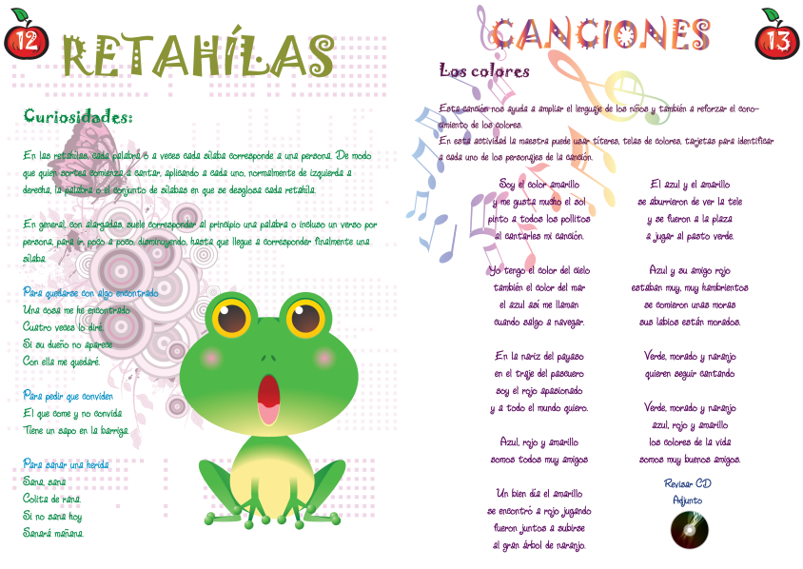
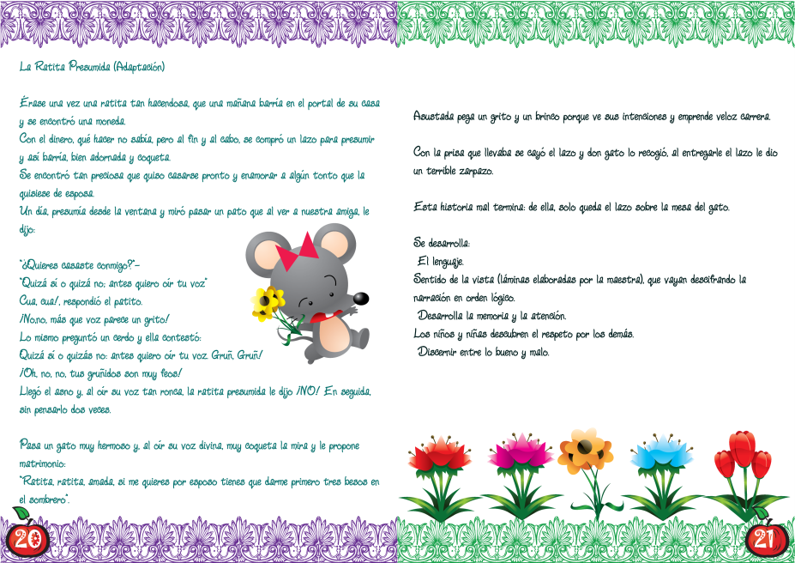

Slide 29

!GRACIAS!

